Slide 1
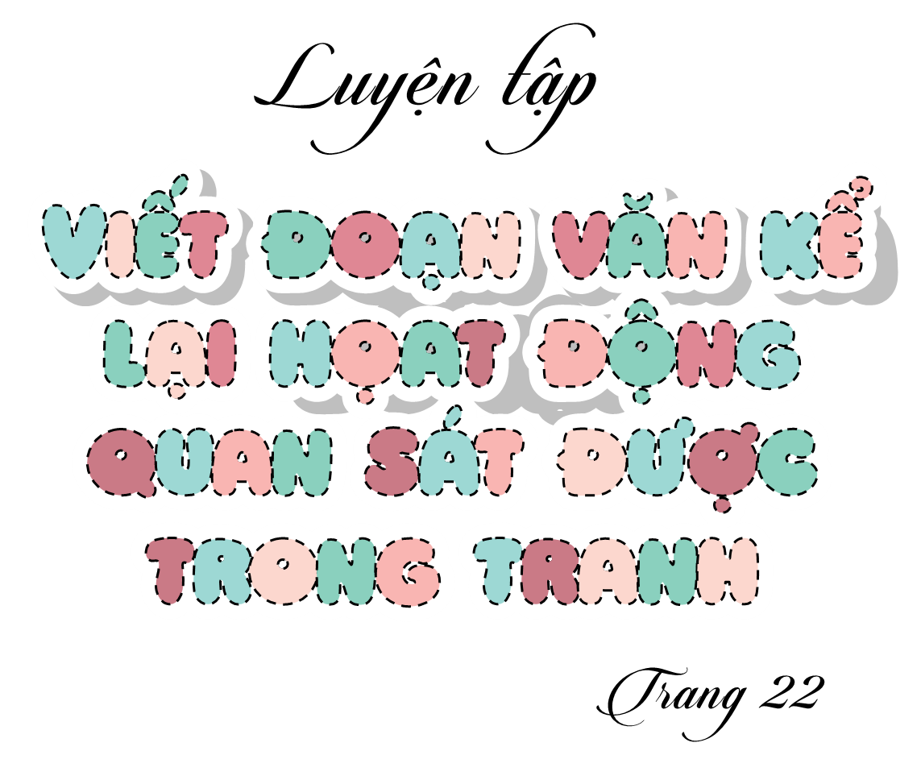


Slide 2


Slide 3

Hãy nói về hoạt động ngoài trời mà em được tham gia.
Em có cảm nghĩ gì khi tham gia hoạt động đó?

Slide 4


Slide 5



1
Viết được đoạn văn kể về hoạt động (trồng cây) mà bản thân được chứng kiến (qua quan sát tranh)
2
Chia sẻ với người thân về ý nghĩa của hoạt động trồng cây. Biết cảm nhận và yêu quý vẻ đẹp của thiên nhiên.

Slide 6
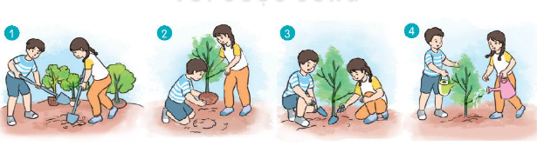
1. Quan sát tranh, viết đoạn văn kể lại hoạt động của các bạn nhỏ trong tranh.
Các bạn đang cùng trồng cây. Đầu tiên các bạn đào hố.
Tiếp theo các bạn đặt cây xuống hố đất.
Sau khi cây đặt ngay ngắn, các bạn vun đất vào hố.
Việc cuối cùng, các bạn lấy nước tưới cây.

Slide 7
Kể lại hoạt động được thể hiện trong tranh
a. Tên hoạt động
b. Các việc cụ thể
c. Kết quả hoạt động
d. Nhận xét của em
Việc 1
Việc 2
Việc 3
Việc 4

Slide 8
1. Quan sát tranh, viết đoạn văn kể lại hoạt động của các bạn nhỏ trong tranh.
Kể lại hoạt động được thể hiện trong tranh
a. Tên hoạt động
b. Các việc cụ thể
c. Kết quả hoạt động
d. Nhận xét của em
Việc 1
Việc 2
Việc 3
Việc 4

Slide 9
2. Trao đổi bài làm trong nhóm để sửa lỗi và bổ sung ý cần thiết.

Slide 10








Trao đổi bài viết
Bài viết đã đúng yêu cầu
(đủ 3 phần)
Bài viết có nội dung trả lời hay
(dùng từ hay)
Bài viết có sáng tạo (thêm ý mới)

Slide 11


Slide 12


Cây xanh có tác dụng ngăn chặn quá trình bốc hơi nước, giữ độ ẩm đất, không khí, kiểm soát gió và lưu thông gió,….
Cây xanh mang lại lợi ích gì?

Slide 13
Hoạt động trồng cây có ý nghĩa như thế nào?
Việc trồng cây xanh góp phần bảo vệ môi trường, bảo vệ tài nguyên rừng mà còn giúp cho đất nước có một không gian xanh.

Slide 14
+ Tưới nước
+ Bón phân
+ Nhổ cỏ
+ Vun gốc
+ Làm hàng rào ….
Em đã làm gì để chăm sóc và bảo vệ cây xanh?

Slide 15
Cùng người thân trao đổi về ý nghĩa của hoạt động mà em viết trong đoạn văn
Em dựa vào gợi ý sau để trao đổi:
- Hoạt động em viết trong đoạn văn là hoạt động gì?
- Hoạt động đó có ý nghĩa như thế nào?
- Em cảm thấy như thế nào khi được tham gia hoạt động đó?

Slide 16

DẶN DÒ
- Xem lại bài học hôm nay
Chuẩn bị: bài học tiếp theo

Slide 17

Chủ nhật tuần trước, trường em tổ chức ngày hội trồng cây cho các lớp. Ai cũng hào hứng chuẩn bị các dụng cụ và đến từ rất sớm để tham gia vào hội trồng cây. Đầu tiên, chúng em cùng nhau đào đất, tạo ra những chiếc hố vừa bằng trái bóng. Sau đó, chúng em từ từ đưa cây con đã được thầy cô chuẩn bị sẵn xuống hố vừa đào. Khi cây con đã nằm ngay ngắn trong miệng hố, chúng em cùng nhau lấy bay san đất phủ kín rễ cây. Sau cùng, em và các bạn đi lấy nước để tưới cho cây. Có rất nhiều cây đã được trồng trong ngày hội của trường em. Em cảm thấy rất vui vì được tham gia hoạt động này. Đây là hoạt động vô cùng ý nghĩa!

Slide 18
DẶN DÒ

